Slide 1

Сауат ашу
1-сынып
3-тоқсан

Slide 2
Сабақ тақырыбы: Мен не үйрендім?
«Менің мектебім» бөлімі бойынша
Сабақ мақсаты: 1.7 Тыңдалған материал бойынша өз пікірін айту
1.8 Берілген тақырыпқа әңгіме құрап айту
1.9 Сөздерді, дыбыстарды орфоэпиялық нормаларға сәйкес дұрыс айту

Slide 3
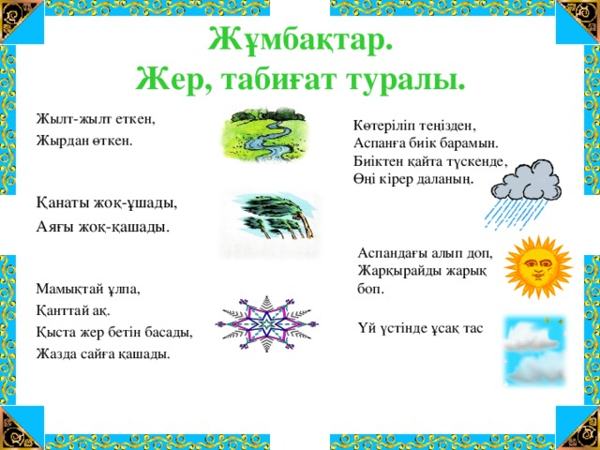
Ой шақыру

Slide 4
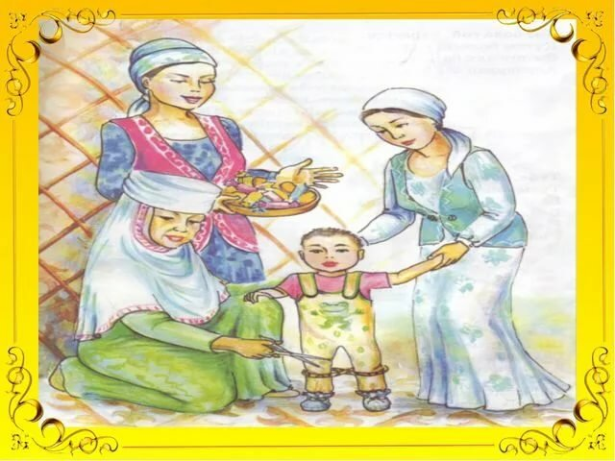
Суреттен қандай салт-дәстүр көріп тұрсың?
Тұсаукесер – сәби қаз тұрғаннан кейін тез жүріп кетсін деген тілекпен жасалатын ғұрып, ырым. Ол үшін арнайы ала жіп дайындалады. Бұл ала жіп аттамасын деген ұғымнан шыққан. Сол жіппен баланың аяғын тұсап, оны жүріс-тұрысы ширақ әйелге қидырады.

Slide 5
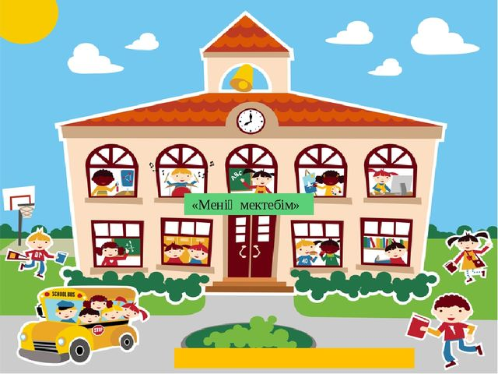
Менің мектебім

Slide 6
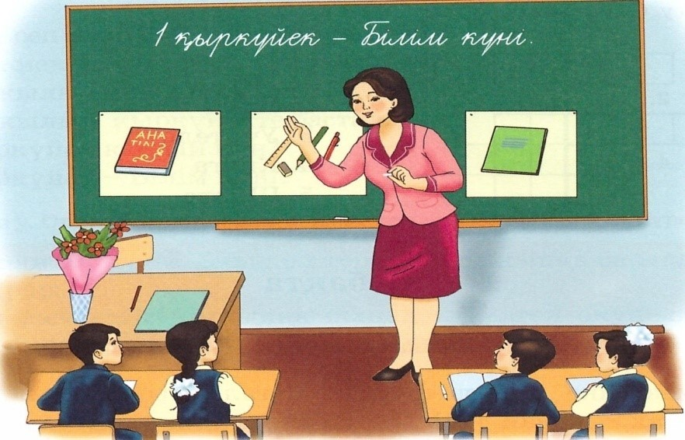
Менің сыныбым

Slide 7
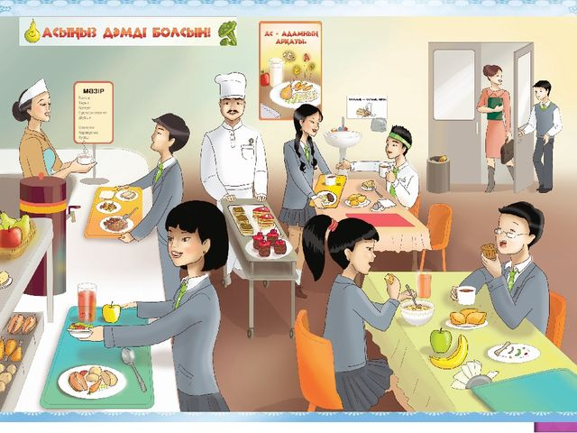

Мектеп асханасы Мектеп кітапханасы

Slide 8
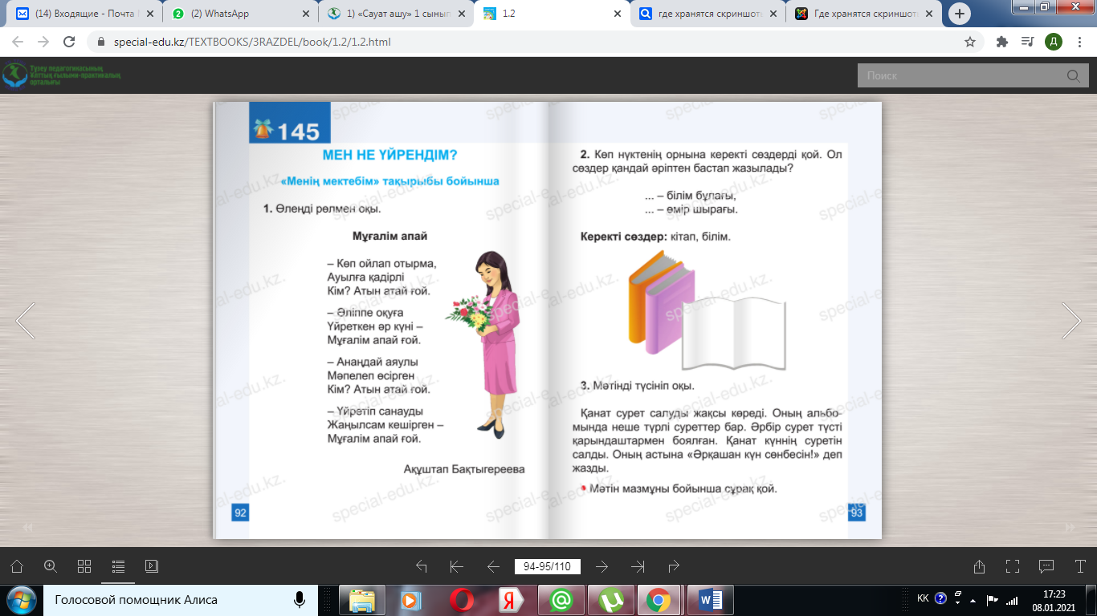
Сұрақтар:
Саған білім беретін кім?
Әріп танытқан кім?
Санауды үйреткен кім?
Ұстазыңның есімі кім?

Slide 9
Тапсырма
Мәтін мазмұны бойынша сурет сал
Дескриптор: Сурет мәтін мазмұнына сай болуы тиіс

Slide 10
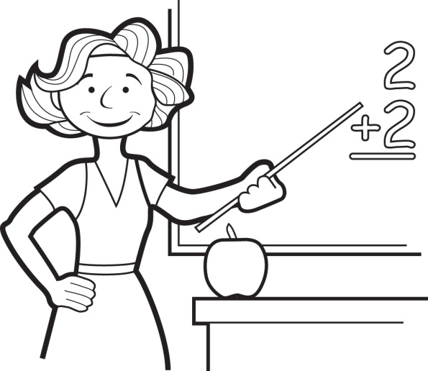
Дәптермен жұмыс
Суретті боя
Дескриптор: Қанық түстерді қолданып бояйды

Slide 11
-Қанат бос уақытында немен айналысады?
-Ол ненің суретін салды? Суретін қандай түспен бояды деп ойлайсың?
-Суретінің астына не деп жазды?

Slide 12
Бекіту сұрақтары:
- Қандай салт-дәстүрлерді білесің?
-Мектептегі басты тұлға кім?
- «Білім-өмір шырағы» дегенді қалай түсінесің?

Slide 13


